Slide 1
不動產成交資訊申報登錄及查詢收費辦法修正後實務問題解析
內政部 地政司
109.5

Slide 2
作業流程
案件申報
實價登錄櫃台
登記收件櫃台
地所登打資料
資料併檔
更正作業
案件查核
揭露作業
申報不實及裁處
限期申報通知及裁處
登記完畢
申報人
受理登記機關
標的轄區機關

Slide 3
案件申報
A1 憑證申報
地政士受買賣雙方委託辦理登記及申報登錄者，於數位櫃臺申請登記時，一併申報登錄資訊。
A2 表單申報 紙本送件
買賣雙方申請登記前，於地政線上申辦系統申報成交資訊並列印申報書後簽章。
A3 紙本申報
買賣雙方申請登記前，填具紙本申報書並簽章。

Slide 4
申報書（A2）

Slide 5
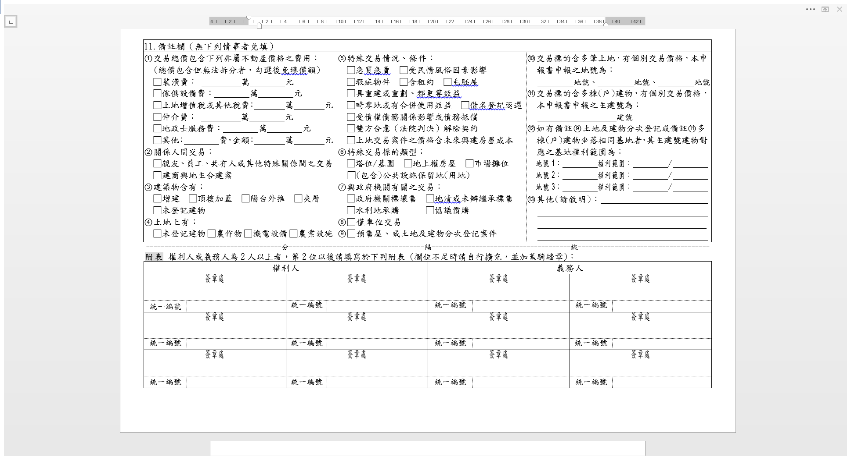
申報書（A2）

Slide 6
申報書（A3）
貼上

Slide 7
申報書（A3）

Slide 8
實價登錄櫃台 1/4
確認身份
買賣雙方
買賣雙方全體應簽章，並與登記申報書上之權利人及義務人相同。
賣方出售非基於自身意願者（如依土地法第34條之1不同意處分之共有人）之情形者，免簽章。
申報代理人
應檢附身份證明文件影本。
併同登記申請案件送件時，免附身份證明文件影本。

Slide 9
實價登錄櫃台 2/4
案件處理
A2案件
登記申請書加蓋「已申報（A2）」章戳，並將登記案件交還送件人送至收件櫃台辦理收件。
A3案件
登記申請書加蓋「已申報（A3）」章戳，並將登記案件交還送件人送至收件櫃台辦理收件。
地政線上申辦系統中取得申報書序號，並貼於申報書上。

Slide 10
土地登記申請書

Slide 11
土地登記申請書

Slide 12
實價登錄櫃台 3/4
當場輔導申報及發給限期申報通知書
(買賣雙方均應在場)
買賣雙方
當場輔導申報
未申報，已當場通知限期申報
YES
具代理申報資格
取得登記收件字號
限期申報通知書簽核
發給限期申報通知書
未申報，另發文通知限期申報
(可提出相關文件證明文件)
NO
登記收件櫃台
機關名稱及首長簽字章
收執聯
登記申請書上加蓋

Slide 13
土地登記申請書

Slide 14
土地登記申請書

Slide 15
實價登錄櫃台 4/4
逾申報期限申報流程
確認身份
地政線上申辦系統取得申報書序號
資料併檔
整合系統-案管系統內登打序報書號
地所登打資料
檢核及揭露
櫃台作業
(A3案件)
後端作業

Slide 16
登記收件櫃台
就蓋有「已申報（A2）或（A3）」章戳之臨櫃申請案件及蓋有「已申報（A3）」之數位櫃檯申辦案件，掃描申報書序號條碼將申報書序號登載於案管系統。
如有申報書序號錯誤，或逾期申報案件申報時，應至案管系統中修正申報書序號。

Slide 17
限期改正通知及裁處 1/2
未申報定義：
權利人及義務人未於買賣案件申請所有權移轉登記時，檢附申報書共同向直轄市、縣（市）主管機關申報登錄土地及建物成交案件實際資訊。
處理方式：
當場發給 限期申報通知書
事後寄發 限期申報通知書
申報期限：
送達後7日內，逾期仍未申報，得按次處罰至申報為止。

Slide 18
限期申報通知書

Slide 19
限期申報通知書

Slide 20
逾期申報通知及裁處 2/2
作業流程
公文通知，限期陳述意見
當場發給限期申報通知書
(簽收條)
送達當事人
通知陳述意見
裁罰
事後寄發限期申報通知書
(送達證明)
未於7日內申報
買賣案件已辦竣所有權移轉登記
得按次連續裁罰

Slide 21
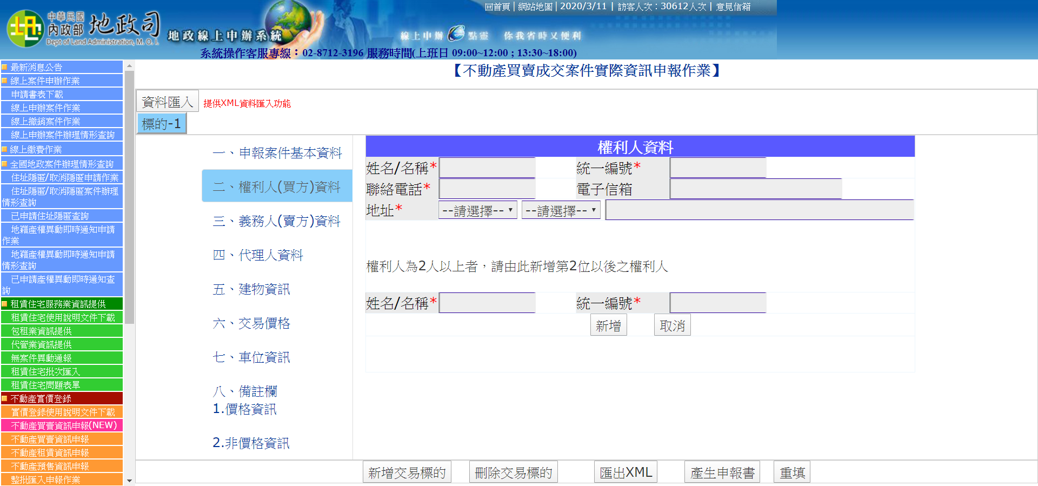
地所登打資料
A3紙本申報案件由地政事務所人員依申報書內容至地政線上申報系統登打建檔。

Slide 22
資料併檔
整合系統自動產製相關資料（含未申報之案件），產製內容如下：
1.登記收件字號。2.權利人、義務人。3.建物門牌。4.交易筆棟數。5.土地交易標的清冊（含都市土地使用分區）。6.建物交易標的清冊。7.建物型態。
民眾申報
收件
登記完畢
產製資料
地所登打
下載資料
資料併檔
由系統定期清除申報資料庫內未完成買賣登記之申報資料。
整合系統將排程每日至地政線上申辦系統下載當日登記完畢案件之申報資料，並轉入地政整合系統，與系統自動產製資料併檔。

Slide 23
更正作業
申報義務人申請更正
1.買賣雙方應共同填寫更正申請書及申報書，併同買賣契約書影本或其他證明文件，親至任一地政事務所驗證身分申請，並可全國跨縣市代收代寄。
2.管轄所受理案件後，應先將案件下架，並依申報不實程序審認後，由管轄所於地政線上申辦系統更正。
3.買賣雙方僅一方申請更正時，管轄所應函詢未申請一方是否併同辦理後，依申報不實流程辦理。
管轄所自行辦理更正
如系統產製之地籍相關資料有誤，管轄所可自行於地政整合系統－實價登錄子系統內更正。

Slide 24
案件查核、申報不實及裁處
考量申報義務人為一般民眾，規劃取消實地查核，以書面查核為主。惟如認為有必要向地政士查詢者，仍可依地政士法規定進行業務檢查。
鑒於目前各地方政府依固定比例抽查案件多無異常情況，效益有限，為提升查核效率，規劃僅就可疑案件重點式查核，取消固定查核比率。
查核案件選取原則如下：
1.與房地合一所得稅資料不符之案件。
2.總價為0之案件。
3.依建物類型，其單價較前一季平均單價（登記完成日）差距超過3個標準差之案件。
4.民眾檢舉案件。
5.其他申報內容有疑義案件。

Slide 25
申報不實及裁處
公文通知，限期陳述意見
送達證書
6千~3萬
得按次連續裁罰
15日
未改正
申報登錄價格以外資訊不實
通知陳述意見
限期改正
裁罰
查核不實
民眾檢舉
申報登錄價格資訊不實
通知陳述意見
裁罰
機關舉發
3萬到15萬
得按次連續裁罰

Slide 26
辦理機關
・未申報之限期申報通知及裁處：
由受理登記機關辦理
・申報不實之限期改正通知及裁處：
由管轄機關辦理

Slide 27
揭露作業
案件不揭露原則：
1.總價為0。
2.備註欄代碼2-2、5-8、5-9、5-10、6-1案件。
3.單價過高或過低案件。
4.經民眾檢舉，尚在調查之案件。
5.其他申報內容有疑義案件。
系統自動將上開（一）及（二）之案件設定為不揭露。
產製電子檔供地價人員選擇案件是否揭露，並可上傳檔案修改案件狀態。
2-2
建商與地主合建案
5-8
借名登記返還
5-9
受債權債務關係影響或債務抵償
5-10
雙方合意（法院判決）解除契約
6-1
塔位/墓園

